Slide 1
Enseñanza de idiomas online: mitos y soluciones

Slide 2
3 MITOS MÚLTIPLES SOLUCIONES
01
02
03
CUESTA MOTIVAR A LOS ESTUDIANTES
LA RELACIÓN CON LOS ESTUDIANTES ES MUY FRÍA.
NO HAT MATERIALES PARA ENSEÑAR ONLINE

Slide 3
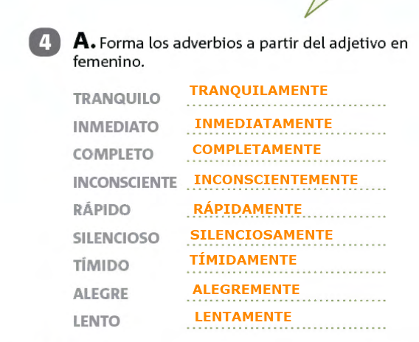
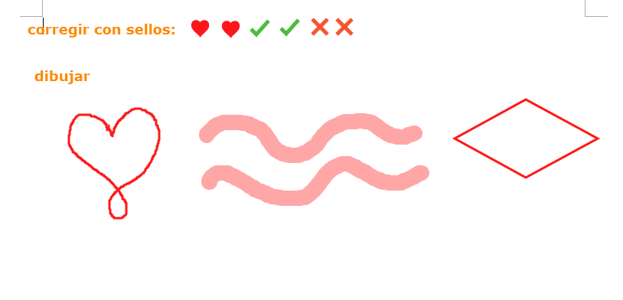
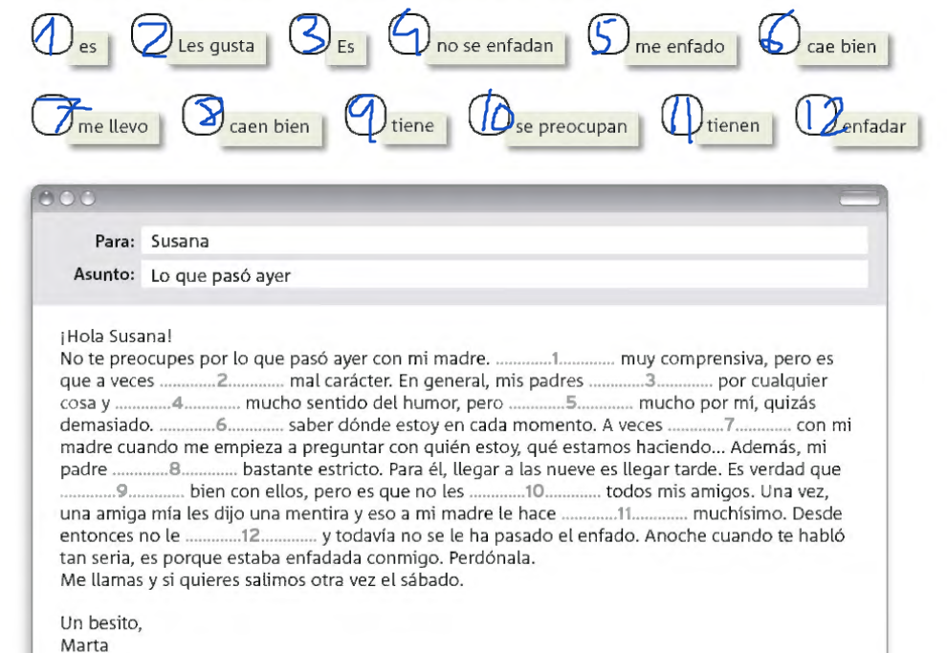
MITO 1: NO HAY MATERIALES PARA ENSEÑAR ONLINE
SOLUCIÓN 1: UTILIZA UNA BUENA PLATAFORMA QUE TENGA PIZARRA DIGITAL
Tú y el estudiante podéis escribir.
Podéis dibujar, utilizar iconos o subrayar.
Podéis escibir, marcar o relacionar.

Slide 4
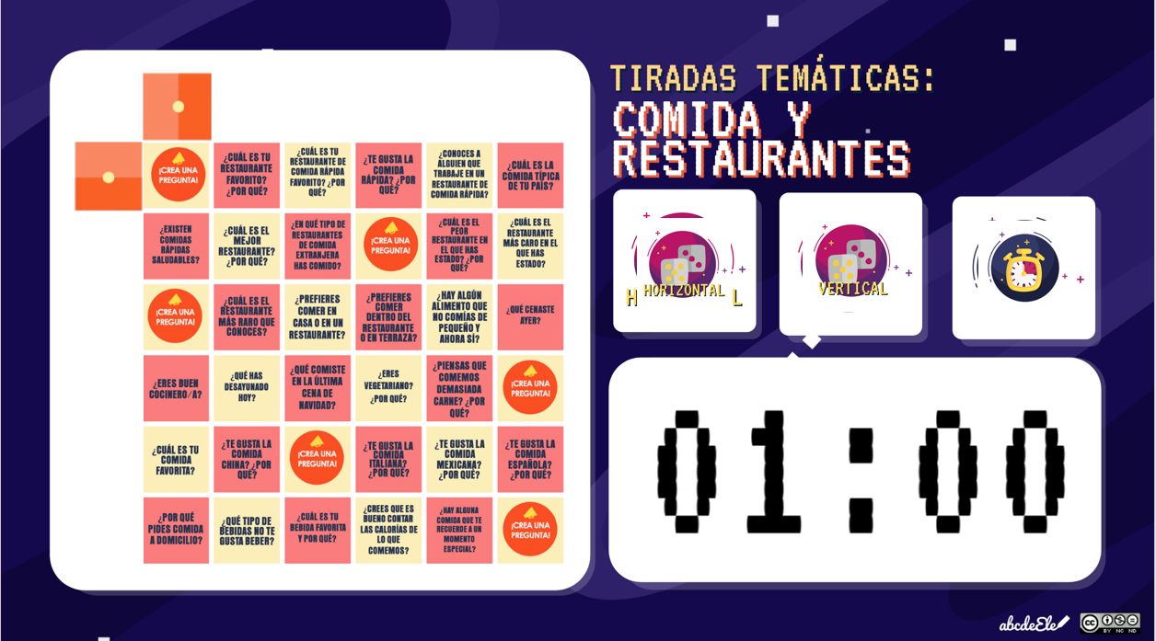
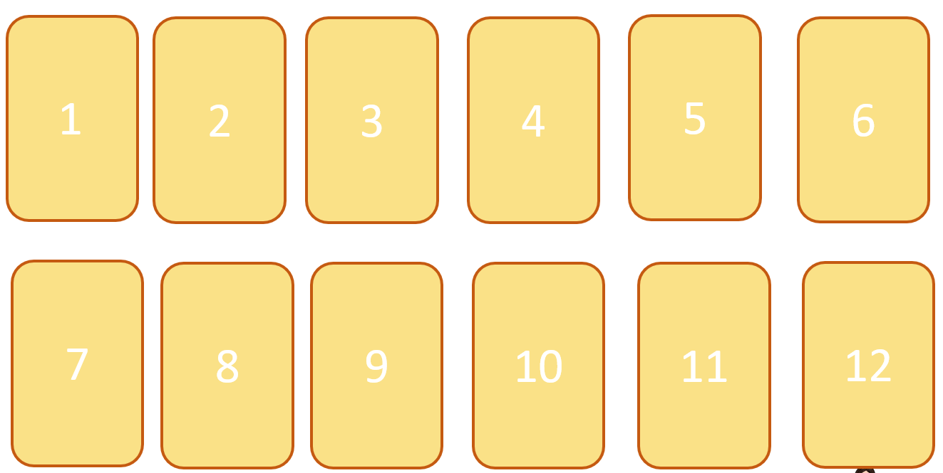
MITO 1: NO HAY MATERIALES PARA ENSEÑAR ONLINE
SOLUCIÓN 2: CONSIGUE MATERIALES ESPECÍFICOS PARA ENSEÑAR ONLINE
-Hay páginas web de educación o profesores que crean materiales para la enseñanza de lenguas online.
-Muchas de las editoriales en sus páginas web tiene materiales específicos para utilizar sus libros y recursos de manera online. Un ejemplo es Campos Difusión.

Slide 5
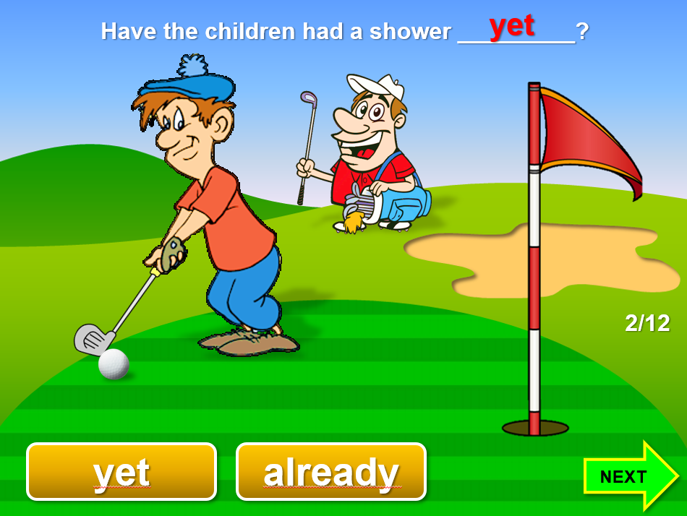
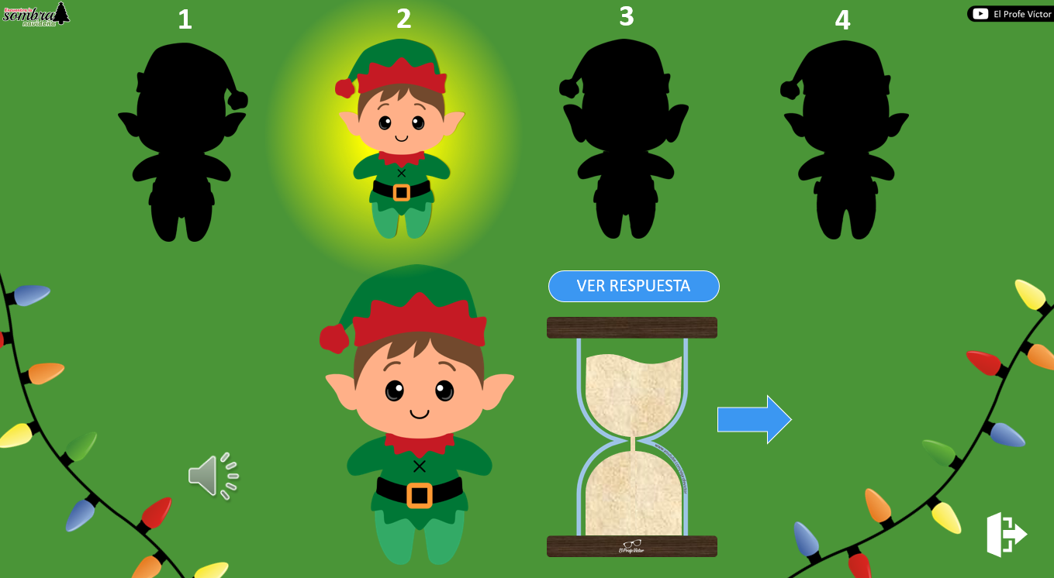
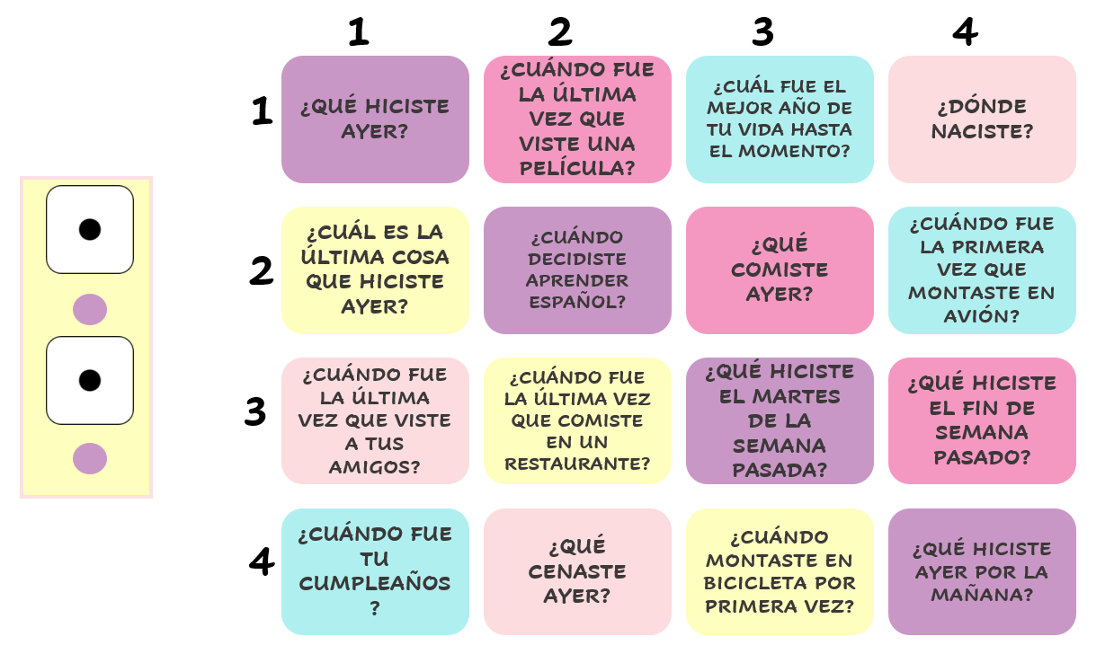
MITO 1: NO HAY MATERIALES PARA ENSEÑAR ONLINE
SOLUCIÓN 3: CREA TUS PROPIOS MATERIALES
-Puedes encontrar creadores de PPTS interactivos que regalan sus plantillas, solo tienes que modificarlas con los contenidos que quieras repasar.
-Hay tutoriales en YouTube para aprender a hacer actividades online interactivas.
-En Kumu hay un curso sobre creación de PPTS interactivos para clase.

Slide 6
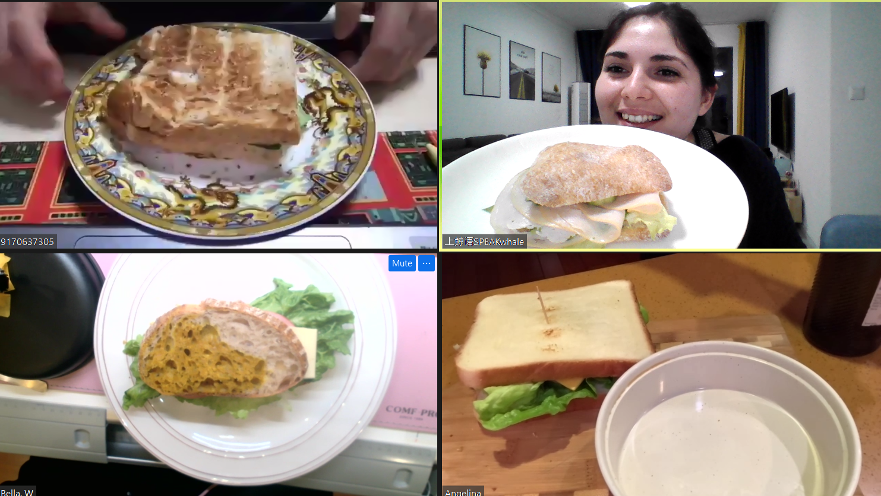
MITO 1: NO HAY MATERIALES PARA ENSEÑAR ONLINE
SOLUCIÓN 4: NO TEMAS AL PAPEL
Si avisas a los estudiantes con suficiente antelación puedes pedirles que impriman materiales o preparen los utensilios para una actividad. Podéis hacerla simultáneamente y ver cómo va progresando el estudiante con la ayuda de la cámara.
Un ejemplo de mis clases: preparamos un bocadillo.

Slide 7
MITO 2: CUESTA MOTIVAR A LOS ESTUDIANTES
PROBLEMA 1: LOS ESTUDIANTES APAGAN LA CÁMARA.
SOLUCIÓN: PROPONLES UN JUEGO Y DILES AMABLEMENTE QUE NECESITAS QUE ABRAN LA CÁMARA PARA QUE PODÁIS JUGAR.
IDEAS DE JUEGOS:
-IMITAR
-QUE TE ENSEÑEN ALGO
-QUE REALICEN UNA ACCIÓN ESPECÍFICA

Slide 8
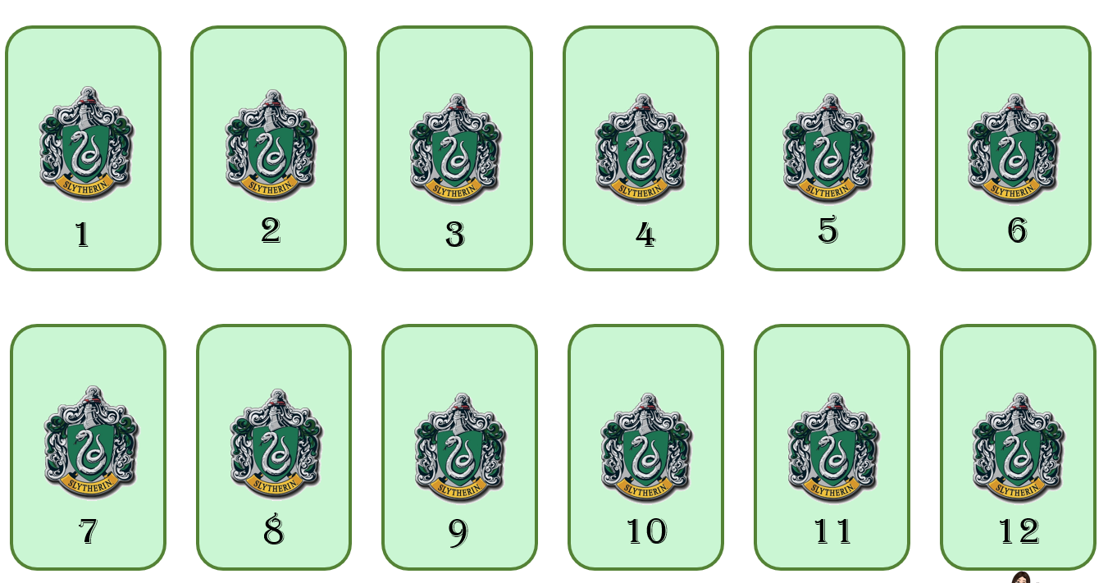
MITO 2: CUESTA MOTIVAR A LOS ESTUDIANTES
PROBLEMA 2: SE ABURREN EN CLASE.
SOLUCIÓN: UTILIZA MATERIALES SOBRE TEMAS QUE LES GUSTEN Y RECURSOS ONLINE.
EJEMPLOS DE PLATAFORMAS ONLINE:
-TAGUL
-MINIJUEGOS
-NATIONAL GEOGRAPHIC
-NASA KIDS

Slide 9
MITO 2: CUESTA MOTIVAR A LOS ESTUDIANTES
PROBLEMA 3: NO HACEN LOS DEBERES.
SOLUCIÓN: PÍDELES QUE TE PROYECTEN EN LA PANTALLA SUS DEBERES, SI UTILIZAS ESA ESTRATEGIA EN TODAS LAS CLASES EL ESTUDIANTE SE ACOSTUMBRARÁ A HACER LOS DEBERES. TAMBIÉN PUEDES PEDIRLES QUE TE LOS ENVIEN ANTES DE CLASE PARA QUE PUEDAS PROYECTARLOS.

Slide 10
MITO 3 : LA RELACIÓN CON LOS ESTUDIANTES ES FRÍA
SOLUCIÓN 1: Dar sensación de confianza y de que el alumno es bienvenido.
Pregúntale cómo está.
Interésate por cuestiones que te haya comentado anteriormente.
SOLUCIÓN 1: Haz que se sienta parte de un grupo buscando puntos en común.
Intenta encontrar nexos en común con tus estudiantes, siempre hay algo.
SOLUCIÓN 3: Ofrécele oportunidades para expresar sus ideas o su pensamiento crítico.
Pregúntale su opinión sobre algunos temas en concreto.
Dale el tiempo que necesite para elaborar sus respuestas y se sienta respetado.

Slide 11
REGALOS
Ppt Harry Potter.
Tablero interactivo.
Dados virtuales.

Slide 12
¡GRACIAS!

